Slide 1
BÀI 51:
Luyện tập (Tiết 1)

Slide 2
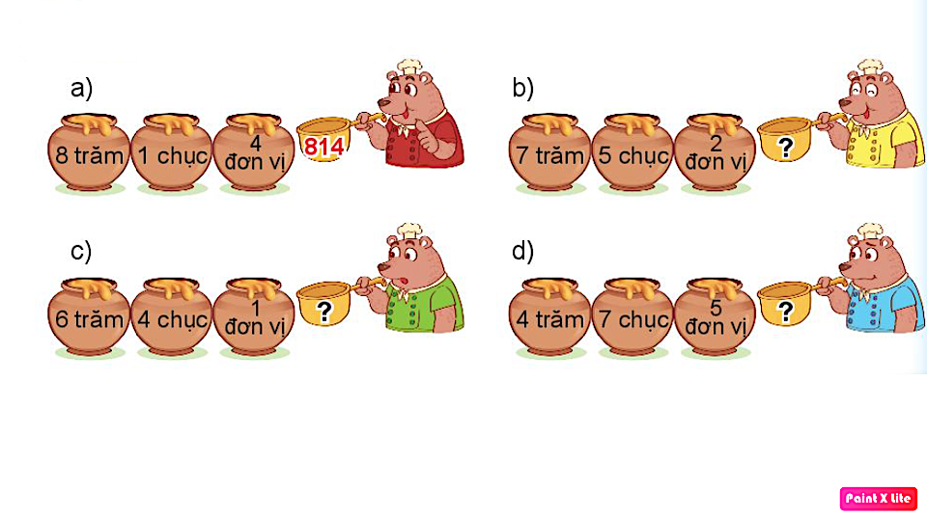
Số ?
1
752
641
475

Slide 3
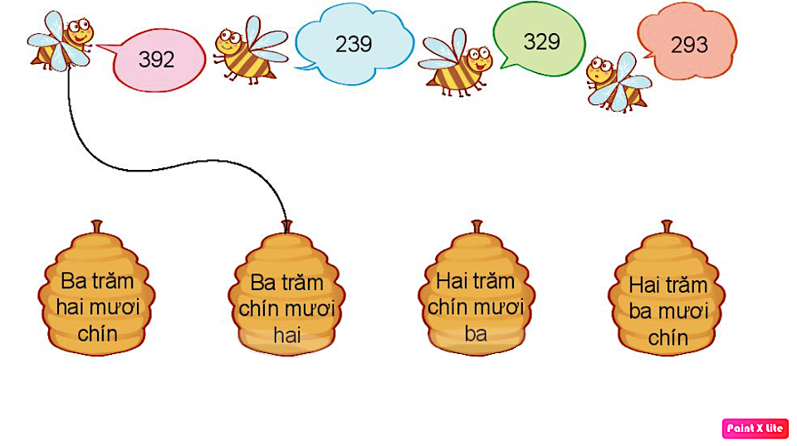
2
Mỗi chú ong đến từ tổ nào?

Slide 4

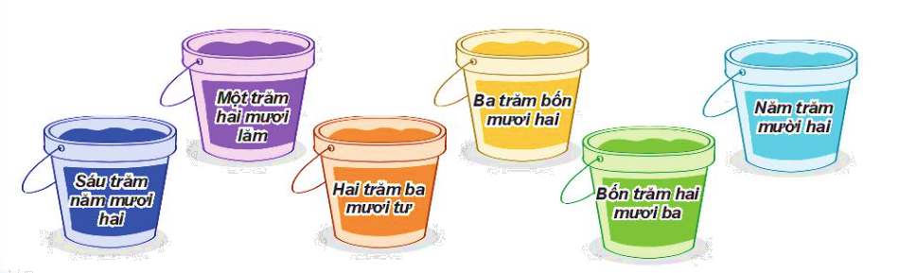
3
Mỗi thanh gỗ được sơn bởi màu ở thùng ghi cách đọc số trên thanh gỗ. Hỏi mỗi thanh gỗ được sơn màu gì?
Bảy trăm
linh sáu
125
234
342
423
521
652
706
Bảy trăm
linh sáu

Slide 5
3
Mỗi thanh gỗ được sơn bởi màu ở thùng ghi cách đọc số trên thanh gỗ. Hỏi mỗi thanh gỗ được sơn màu gì?

Slide 6
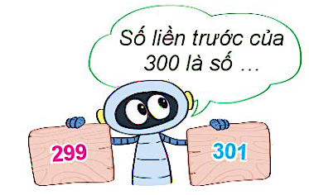
a) Số liền trước của 300 là số nào?
4
→ Số liền trước của 300 là: 299

Slide 7
44
TẠM BIỆT CÁC EM

